Slide 1
Ivana Stolze Lima
Fundação Casa de Rui Barbosa/CNPq
Laboratório de Estudos Linguísticos Transatlânticos - USP
Experiências e conexões atlânticas (PUC-Rio)
Línguas africanas como o lado avesso de uma língua nacional no Brasil: aproximações entre a história social e a linguística

Slide 2
Plano
Língua nacional/ "língua brasileira" -1822-
Línguas africanas no Brasil: propostas teóricas
Especifidades temporais e colonização
Os contracolonizadores afro-pindorâmicos
Notes:
A apresentação terá 4 partes. Discutirei inicialmente o conceito de língua nacional e as imagens de uma “língua brasileira” (que seria o lado direito). Em seguida falarei do “lado avesso”, a partir do que vejo com minha proposta de uma história social das línguas africanas no Brasil. O lado avesso - está lá, mas está escondido; é parte constitutiva da trama, mas deve ficar para dentro. É errado mostrá-lo. Vou falar em seguida das especificidades do período colonial.
E por fim, como conclusão, tentemos superar essa construção, numa trama de um tecido que não tenha lado avesso nem direito, de um tecido que pode ser mostrado de qualquer lado, ou mesmo chegar a trama em si. Em termos de período, irei partir do momento da independência, e dali irei retomar questões do final do XVII e do XVIII, e concluindo com os conflitos do XIX.
Antonio Bispo dos Santos, pensador quilombola, Piauí

Slide 3
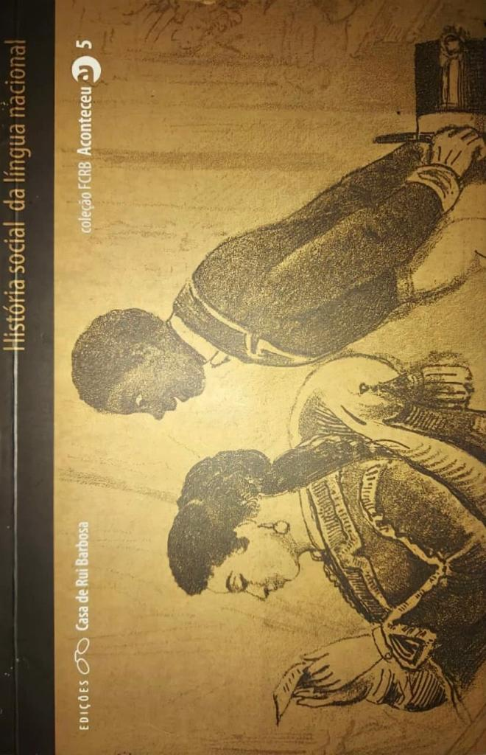
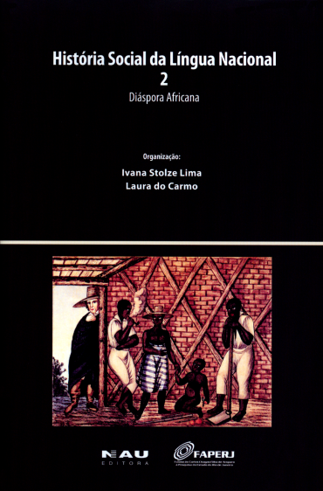
Lima, Ivana Stolze.
A voz e a cruz de Rita. Africanas e comunicação na ordem escravista. Revista Brasileira de História. n. 79 (2018)
Escravidão e comunicação no mundo atlântico: em torno da “língua de Angola”, século XVII . História Unisinos 21 (2017)

Slide 4
1822 e processo de formação do Estado nacional no Brasil
Qual o sentido da palavra “brasileiro”?
Quais as percepções, projetos, sentimentos e práticas quanto
à dimensão da(s) língua(s)

Slide 5
Câmara dos Deputados - debates sobre a(s) línguas (s) e legislação
Lei de 15 de outubro de 1827, criação das escolas de primeiras letras-
“ensino da gramática da língua nacional”
1832 - regulamentação de Lei de 1831, que proibiu a entrada de escravos no país,
afirmava que em caso de suspeita de tráfico, uma autoridade deveria examinar o “preto boçal” para saber
“se entende a língua brasileira”.
Imprensa e expansão da cultura escrita:
Diccionario da Lingua Brasileira, de Luís Maria da Silva Pinto
Ouro Preto, Tipografia de Silva, 1832
Notes:
“(…) cumpria consultar todos os Vocabulários ao alcance, para com efeito dar o da Língua Brasileira; isto é, compreensivo das palavras, e frases entre nós geralmente adotad

Slide 6
Brasileiro, língua brasileira - Outros?
Portugal?
Outros “internos" -
Império do Brasil - expansão para dentro (Mattos, 2004)
Imagens sobre uma “barbaria poliglota”(Martius)
O lugar do tupi nas formulações sobre a língua brasileira - contraponto/apagamento da diversidade dos povos indígenas
Denegação das línguas africanas (Lado avesso) - contraste entre representações sobre as línguas africanas e a análise dos anúncios de jornal (“fala como crioulo”, “fala perfeitamente”, “ladino e bem falante”)
Notes:
Estudos sobre índios
Na província do Grão-Pará, surgiam projetos para coibir o uso das línguas originárias dos povos indígenas, e a língua geral amazônica, majoritária na interação entre os grupos. Antonio Ladislao Monteiro Baena, em 1831, defendia que as crianças indígenas fossem “doutrinadas” na escrita, aritmética, moral e obediência às autoridades, em um “regime policial compulsório”. O projeto assimilacionista se corporificou no Regulamento acerca das missões de catequese, e civilização dos índios, de 1845, que incluía a preocupação com o mapeamento das línguas indígenas, tanto dos aldeados como das "hordas errantes", e também estipulava a criação de escolas de primeiras letras. O extermínio da diversidade linguística efetivou-se também pela repressão a movimentos populares como a Cabanagem: a maior parte dos mortos eram falantes da língua geral amazônica. Os conflitos que o avanço do Império colocou para os povos indígenas, nas distintas regiões, como por exemplo os Krenak no Sudeste, os Kaingang e Guarani-Kaiowa no Sul, afetaram a diversidade linguística dos povos no Brasil.
Na Revista do IHGB abundam estudos sobre línguas indígenas, como os de Gonçalves de Magalhães, Francisco Adolfo Varnhagen, Gonçalves Dias, Joaquim Norberto de Sousa e Silva, dentre outros. O interesse pelas línguas indígenas naquela academia era inspirado pela necessidade de circunscrever estas populações ao território e à administração do Império. O eixo básico que nortearia esse mapeamento e hierarquização seria a oposição entre nações de língua tupi e nações de outras línguas. Através de um imaginário sobre o tupi como uma língua original, buscava-se recuperar uma unidade nas origens da nação. De forma semelhante, o imaginário sobre o tupi acompanhou toda a produção literária indianista de meados do século XIX, como na obra de José de Alencar, comparecendo como a principal marca de uma literatura brasileira, através de termos em tupi inseridos no texto literário.

Slide 7
Língua bunda
VALERA, Juan. A poesia brasileira. Guanabara. Revista Mensal Artística, Científica e Literária.
1855 e 1856, p. 198.
“… [os brasileiros têm buscado] enriquecer a língua, a que chamam nacional para não denominá-la de portuguesa, e que já era riquíssima com grande número de palavras novas, tomadas nos dialetos americanos, e ainda atrevo-me a afirmar que lhe têm adicionado também palavras das línguas africanas, v. g. da língua buda da costa do Congo, que é uma das mais perfeitas, que falam os negros (1).”
“… los brasileños … hayan añadido tambien palabras de las lenguas de la costa de Africa, acaso de la lengua bunda y de la lengua del Congo, que son las mas perfectas que hablan los negros”. (Revista española de ambos os mundos, 1855)
Editores colocam uma nota de rodapé:
“Parece-nos sumamente injusto o que diz o ilustre viajante; porque se algumas palavras dos dialetos africanos se acham introduzidas entre nós, não são elas jamais empregadas por pessoas instruídas e bem educadas.”
Notes:
Mostrar que a partir daí, busquei ir além das representações, buscando entender melhor essa denegação, e onde a mesma se assentava

Slide 8
“geringonça luso-africana”
“sotaque caçanje”
“português nagô”
“língua de preto”
“língua estropiada” que “corrompe a mocidade”

Slide 9
Para uma história social das línguas africanas no Brasil
compreensão sobre a experiência da escravidão e as questões da linguagem
as formas de comunidade linguística relacionadas à construção da ordem escravista e ao tráfico de africanos no mundo atlântico.
a comunicação entre diferentes e desiguais
2 registros Arte da Língua de Angola (1697) e Obra nova da língua mina/geral de mina (1731-1741) - o que há de específico nesses 50 anos de finais do s. XVII e primeira metade do XVIII?
-

Slide 10
4 modos de ver (perspectivas teóricas)
dos africanos
com africanos
entre africanos
sensibilidade para os registros documentais

Slide 11
Ao longo do século XVII, segundo o banco de dados Slave Trade Data Base, David Eltis (slavevoyages.com), 688 mil indivíduos foram traficados da África Central (Congo e Angola) para o Brasil, e apenas entre 1650 e 1700 desembarcaram cerca de 400 mil indivíduos, uma média de quase 8 mil por ano.
Atlântico sul - Alencastro - vínculos, laços, rotas - muitas outras formas de circulação de autoridades, comerciantes, mercadorias, missionários, africanos que não eram escravizados
Angola - Rio de Janeiro - Rio da Prata

Slide 12
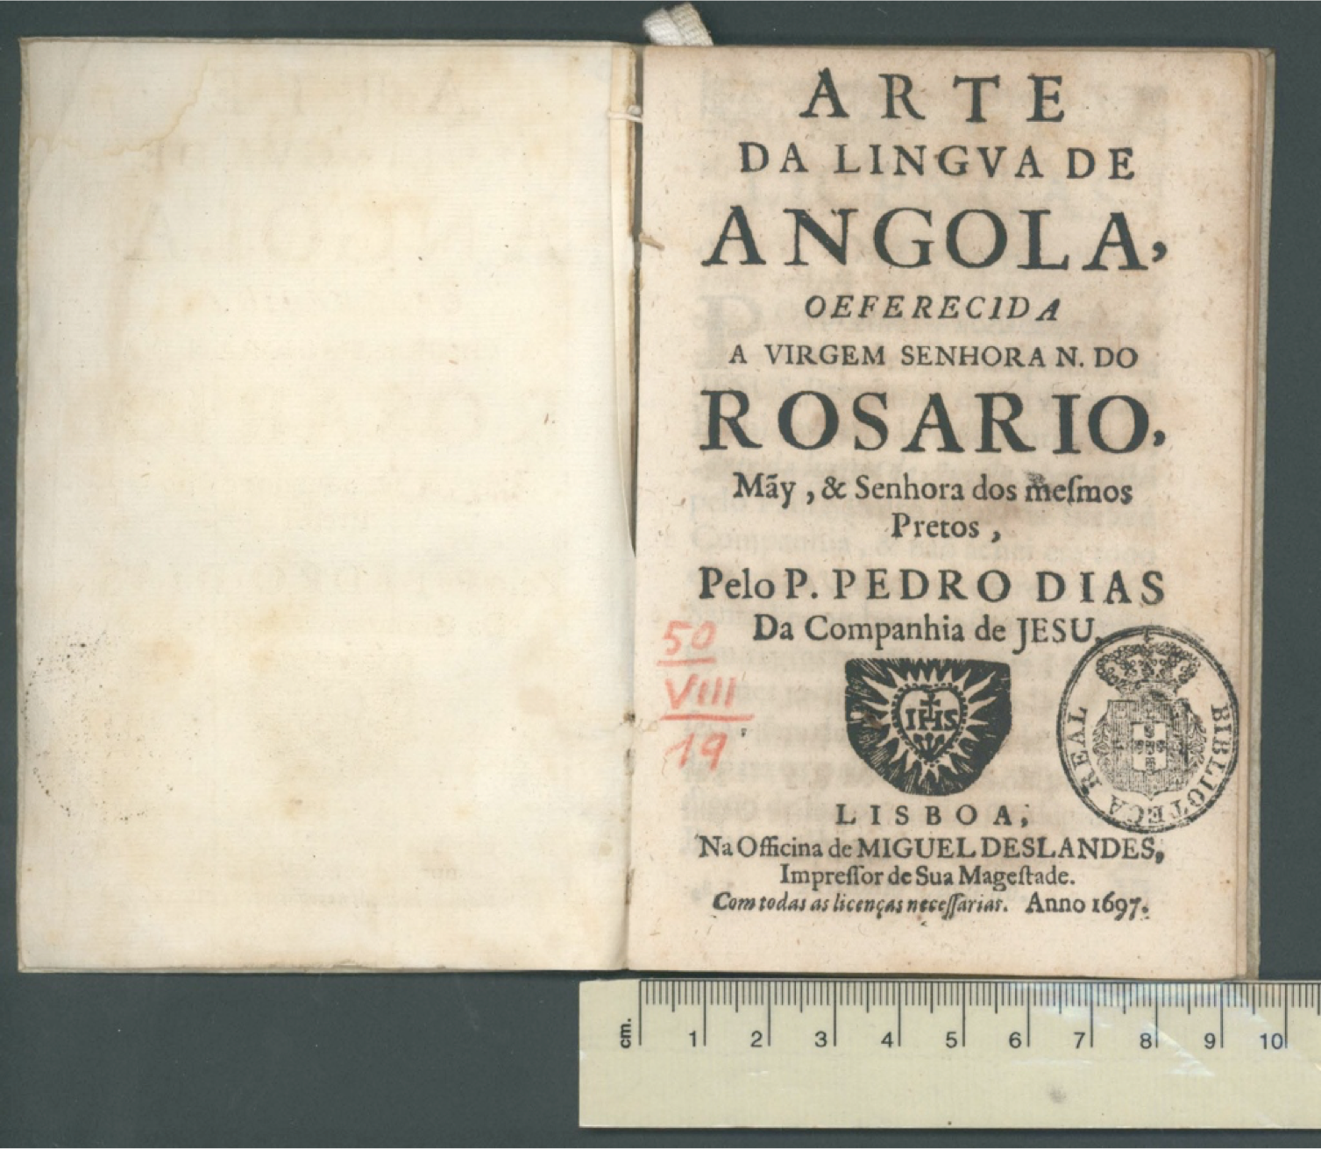
Arte da Língua de Angola - publicada em Lisboa, em 1697. Considerada a primeira gramática do quimbundo.
Seu autor foi o padre jesuíta Pedro Dias (Gouveia, Portugal, 1622 - Salvador, Brasil, 1700). Formou-se no Colégio do Rio de Janeiro, onde professou os votos solenes e se tornou doutor em Teologia. Atuou também nos colégios de Porto Seguro, Espírito Santo, Olinda e da Bahia.
Cuidados médicos; procurador dos engenhos.
Real Biblioteca da Ajuda (Lisboa)
Notes:
ALA - foi elaborada no espaço atlântico - e não no Brasil - um domínio linguísitco sobre o quimbundo que ocorreu no século XVII, que aliás envolveu o quicongo também. Isto é, no século XVII, é possível idenficar o conhecimento linguístico sobre quimbundo e quicongo
- longa expectativa de um domínio sobre o que chamavam a “língua de Angola”
Questão demográfica - africanos da região Congo-Angola: não é suficiente para explicar
Palmares - o não dito das ações jesuíticas

Slide 13
quimbundo no Brasil e uma política linguística em relação à escravidão africana
- longa história de tentativa de “domínio linguístico” sobre essa língua
- padres da Companhia de Jesus, nascidos no Brasil e em Portugal que dominavam a “língua de Angola”
- indivíduos que nasceram em Angola e que se tornaram padres da CJ nos colégios do Brasil, “peritos” na língua de Angola
doutrinação de africanos escravizados oriundos dessas áreas.
Palmares: nunca mencionado na narrativa jesuítica

Slide 14
ALA: faz parte de uma série de obras, de instrumentos linguísticos dedicados ao quicongo e quimbundo no XVII
Gentio de Angola
(catecismo bilingue)
Padres Francisco Pacomio e Antonio de Couto
Notes:
Pacconio/Couto - doutrinação do rei do Ndongo década de 1620, guerras angolanas
Antonio do Couto - nasceu no Congo (São Salvador do Congo, estudou em Coimbra, um “intermediário”
quimbundo e as redes do tráfico de escravos

Slide 15
Quimbundo - mundo atlântico - mas com especificidades
escravização e domínio da “língua de angola” no Brasil. Especificidade do s. XVII. Palmares: o não dito
domínio do quimbundo (língua geral?) e presença portuguesa no reino de Angola - relações sociais, comerciais, e mesmo administrativas passam pelo quimbundo, muito mais do que pelo português - XVI, XVII, XVIII

Slide 16
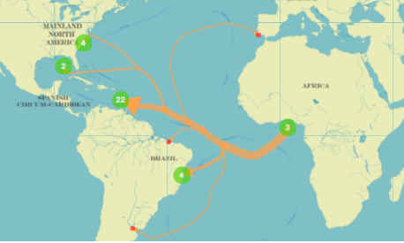
Entre 1701 e 1750, estima-se que 370 mil africanos
da "Costa da Mina" desembarcaram nas regiões
coloniais, sobretudo Bahia, mas também Pernambuco, RJ, Maranhão.
A região mineradora foi seu principal destino.
(Slave Trade Database)
Observação sobre a categoria mina - engloba vários povos, não só os das línguas gbe
Notes:
A mineração do ouro e pedras preciosas a partir do final do século XVII provocou um boom na escravização de africanos (e diferentes formas de opressão e guerra aos povos indígenas também). Ao longo do XVIII, foram 2 milhões de africanos na Am. Portuguesa. Só na primeira metade do século – 370 mil. Em todo o período do tráfico, estimativa de quase um milhão (950 mil)

Slide 17
Os africanos minas-gbe na história do Brasil:
identidades e sociabilidades,
resistência, articulação política (compadrio, irmandades católicas e de ofícios), compra de alforrias, comércio (especialmente as mulheres minas), religiosidades (voduns, candomblé de nação jeje, tambor de mina).

Slide 18
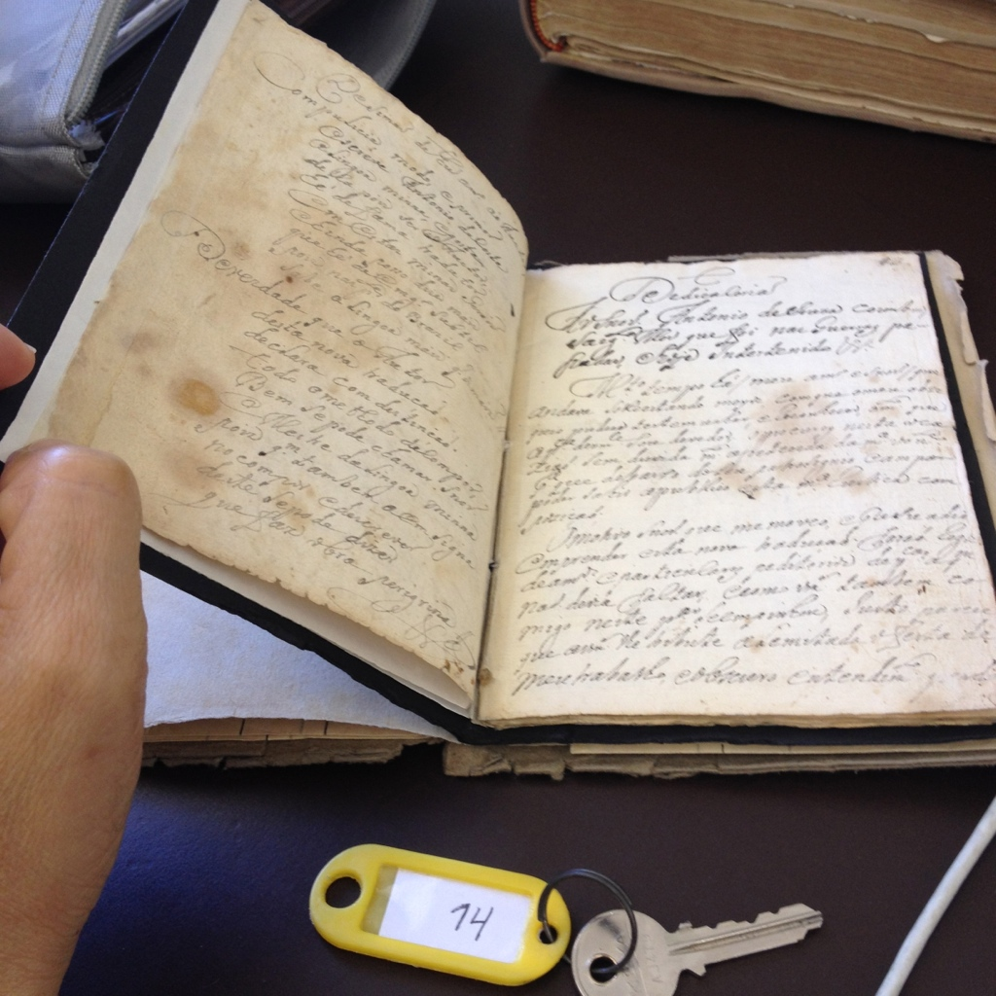
Antonio da Costa Peixoto.
Obra nova da lingoa geral de minna, traduzida ao nosso igdioma portuguez
São Bartolomeu, Vila Rica MG. 1741.
Biblioteca Pública de Évora.
Vocabulário das línguas do grupo Gbe

Slide 19
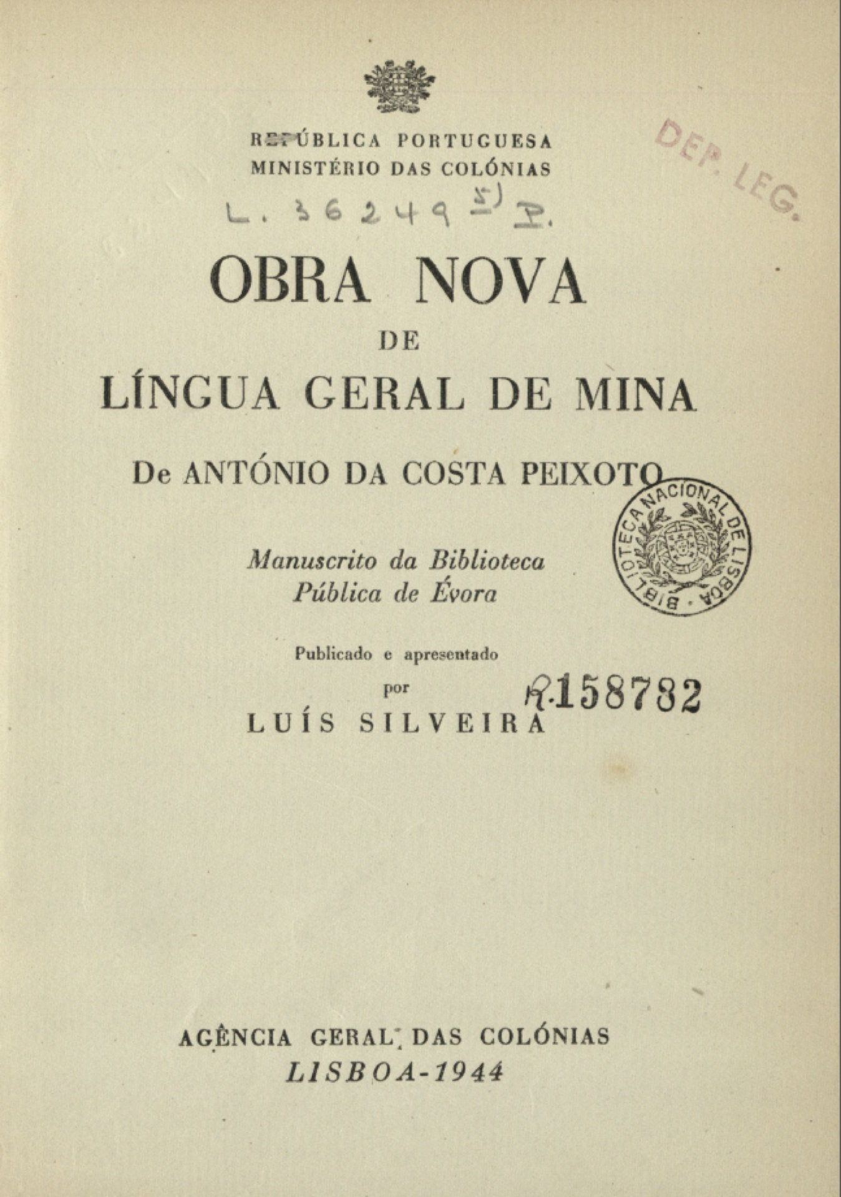
Edições impressas em 1944 e 1945

Slide 20
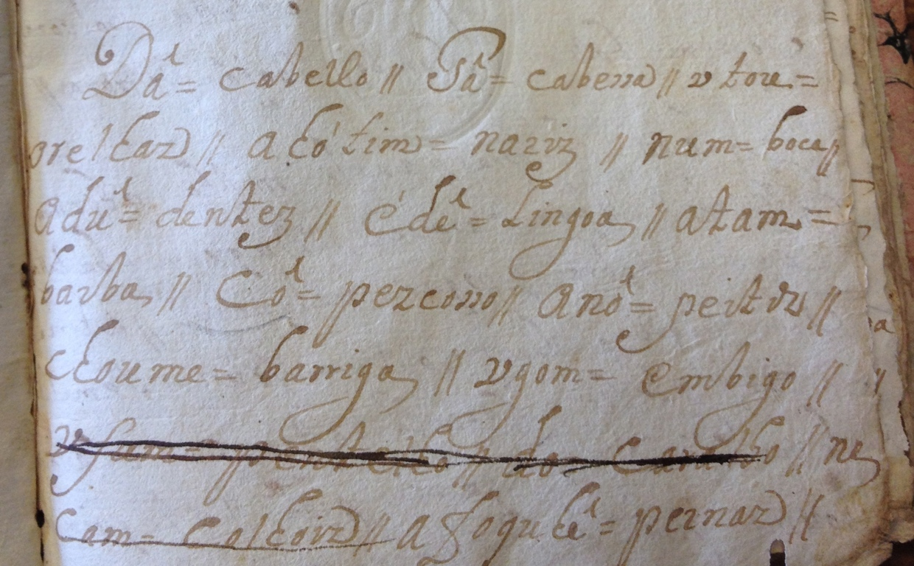

Slide 21
Diálogos em língua mina e português
Jogos de escalas (Jacques Revel) - microhistória
Que práticas dialógicas subjazem ao documento?
Coautoria africana
Tradução, perspectiva africana
Representação inédita sobre a escravidão

Slide 22
Colonização e multilinguismo
Colonização linguística - as línguas gerais indígenas - tupi
unidade relativa, em meio à heterogeneidade (Mariani, 2004; Barros, 1994;
Bessa-Freire, 2003; Aryon Rodrigues, 1996)
Ecologia multilíngue / Comunidades de fala (Kittiya Lee, 2005)
Língua colonial - português brasileiro (Negrão e Viotti)
Cuidado com a projeção de categorias equivocadas:
“Brasileiro”, “Brasil”, “negros, brancos e índios”
Cuidado com os usos da demografia
Cuidado com as generalizações - redução da escala de análise
Temporalidades múltiplas; dinâmicas locais

Slide 23
O contexto em torno da Independência
Desde o século XVIII, aumento da população falante de português; expansão da cultura escrita; escolarização;
Centralização e formação territorial do Estado (o Império do Brasil)
Africanos tendencialmente mais expostos ao português: urbanização,
demanda por ofícios e formas de trabalho em que escravizados interagiam, negociavam com demais grupos
ordem escravista - permanência da distinção entre africanos e crioulos
Comunidades de fala nas fazendas de café do Sudeste; língua geral nagô em Salvador
Dinâmicas sociais, meios de comunicação e interação
Política indigenista - retomada da língua geral, política assimilacionista, expropriação

Slide 24
Diversidades, práticas, apropriações - os contracolonizadores afro-pindorâmicos
(Antonio Bispo dos Santos, tradutor quilombola, Piauí)
Balaiada, Maranhão
Cosme Bento das Chagas, preto forro que se auto-intitulou "imperador da liberdade" e que reuniu dois mil quilombolas na Lagoa Amarela, dando mostra de uma política linguística, criou uma escola no mocambo para que as crianças aprendessem a ler e escrever. Indo além, ele mesmo lavrou cartas de liberdade para os fugitivos que capitaneou. Foi preso e condenado à morte em 1842.

Slide 25
Diversidades, práticas, apropriações - os contracolonizadores afro-pindorâmicos
(Antonio Bispo dos Santos, tradutor quilombola, Piauí)
Maranhã, 1846 - em ataque a grupos indígenas, nas Matas do Codô, autoridades e proprietários capturam cerca de 100 índios, que seriam levados para trabalhar em São Luís ou para a Marinha de Guerra
Com os índios … vieram juntamente 17 pretos que com eles viviam fugidos … foram recolhidos às cadeias públicas a exceção de um chamado Florentino … que serve de intérprete dos ditos índios (...)
… outrossim cumpre-me observar que da relação junta dois pretos que se dizem escravos desconhecem inteiramente a lingua vernácula e conservam nomes indígenas [Chambre e Carahy]: o que dá a entender (se não é ficção) que de tenros anos vivem entre os indígenas

Slide 26
Língua nacional e seu lado avesso:
Línguas do mato; línguas da estrada; línguas da casa; línguas secretas; línguas "inventadas"
políticas linguísticas dos grupos “contra colonizadores"

